Slide 1

KHTN 9
Chủ đề 3: Điện
Bài 7. Định luật OHM
Điện trở (Tiết 2)

Slide 2



Slide 3



Giải thích vì sao có sự hao phí điện năng trên đường dây tải điện? Biện pháp để làm giảm hao phí trên đường dây tải điện?

Slide 4


Slide 5




III. ĐỊNH LUẬT OHM

Slide 6

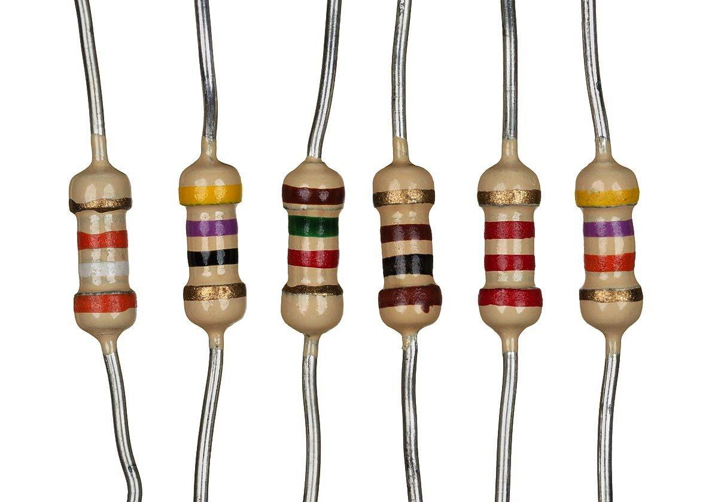
Nghiên cứu mục III SGK tr42 và nêu khái niệm điện trở, định luật Ohm và
ý nghĩa các đại lượng và đơn vị trong công thức định luật Ohm.
Khái niệm
Điện trở đặc trưng cho tác dụng
cản trở dòng điện của đoạn dây dẫn.

Slide 7

Định luật Ohm: Cường độ dòng điện trong một đoạn dây dẫn
tỉ lệ thuận với hiệu điện thế giữa hai đầu đoạn dây và tỉ lệ nghịch với điện trở của nó:
I = $\frac{\text{U}}{\text{R}}$
Trong đó
I (A) là cường độ dòng điện trong đoạn dây dẫn.
U (V) là hiệu điện thế giữa hai đầu đoạn dây dẫn.
R (Ω) là điện trở của đoạn dây dẫn.
Các bội số của ôm như kilô ôm (kΩ) và mega ôm (MΩ) thường dùng:
1 kΩ = 1000 Ω ; 1MΩ = 1 000 000 Ω

Slide 8

Câu hỏi 3 (SGK – tr42)
Tác dụng cản trở dòng điện của đoạn dây dẫn x lớn gấp 2 lần đoạn
dây dẫn y. Nếu hiệu điện thế giữa hai đầu đoạn dây dẫn x là U_{x} = 1,2 V thì X cần đặt vào hai đầu đoạn dây dẫn y một hiệu điện thế U_{y} bằng
bao nhiêu để cường độ dòng điện trong hai đoạn dây dẫn là như nhau.
Trả lời
$$\frac{{\text{U}}_{\text{x}}}{{\text{R}}_{\text{x}}}\text{=}\frac{{\text{U}}_{\text{y}}}{{\text{R}}_{\text{y}}}\text{=>}{\text{U}}_{\text{y}}\text{=}\frac{{\text{R}}_{\text{y}}\text{.}{\text{U}}_{\text{x}}}{{\text{R}}_{\text{x}}}\text{=}\frac{{\text{U}}_{\text{x}}}{\text{2}}\text{=0,6 }\text{V}$$
Ta có:

Slide 9
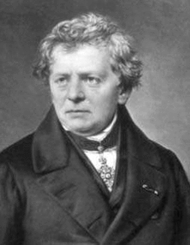

KẾT LUẬN
Định luật Ohm: Cường độ dòng điện trong một đoạn dây dẫn tỉ lệ thuận với hiệu điện thế giữa hai đầu đoạn dây và tỉ lệ nghịch với điện trở của nó:
I = $\frac{\text{U}}{\text{R}}$

Slide 10



IV. ĐIỆN TRỞ CỦA
MỘT ĐOẠN DÂY DẪN

Slide 11
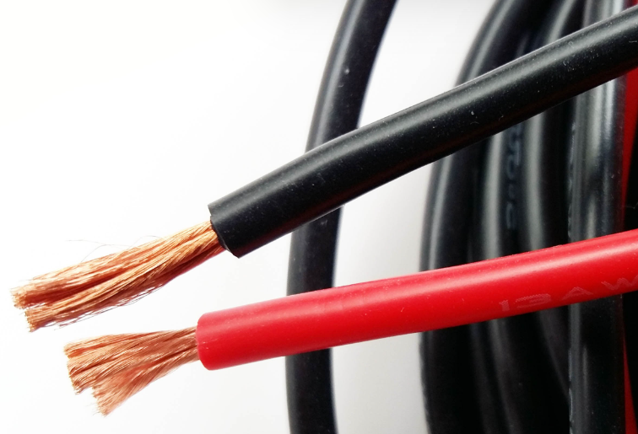
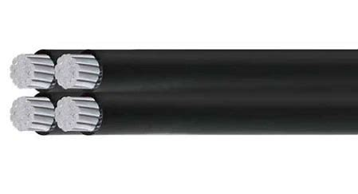
1. Sự phụ thuộc của điện trở vào vật liệu làm dây dẫn. Điện trở suất
HOẠT ĐỘNG NHÓM ĐÔI: Đọc nội dung mục IV SGK – tr42, và trả lời câu hỏi:
Câu hỏi 4 (SGK – tr42)
Điện trở của đoạn dây dẫn phụ thuộc vào các yếu tố nào?
Căn cứ nào giúp em đưa ra dự đoán đó?
Dây dẫn bằng đồng
Dây dẫn lõi nhôm

Slide 12
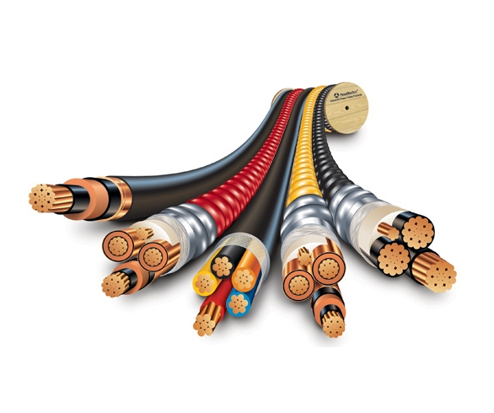
Trả lời
Điện trở của đoạn dây dẫn phụ thuộc vào:
Chiều dài sợi dây
Vật liệu làm dây dẫn
Tiết diện sợi dây.

Slide 13
Trả lời
Căn cứ vào các thí nghiệm đo điện trở của những đoạn dây:
Có chiều dài khác nhau, cùng làm từ một vật liệu và có tiết diện như nhau.
Có kích thước, hình dạng giống nhau nhưng làm bằng vật liệu khác nhau.
Có tiết diện khác nhau nhưng cùng chiều dài và vật liệu làm dây dẫn.

Slide 14
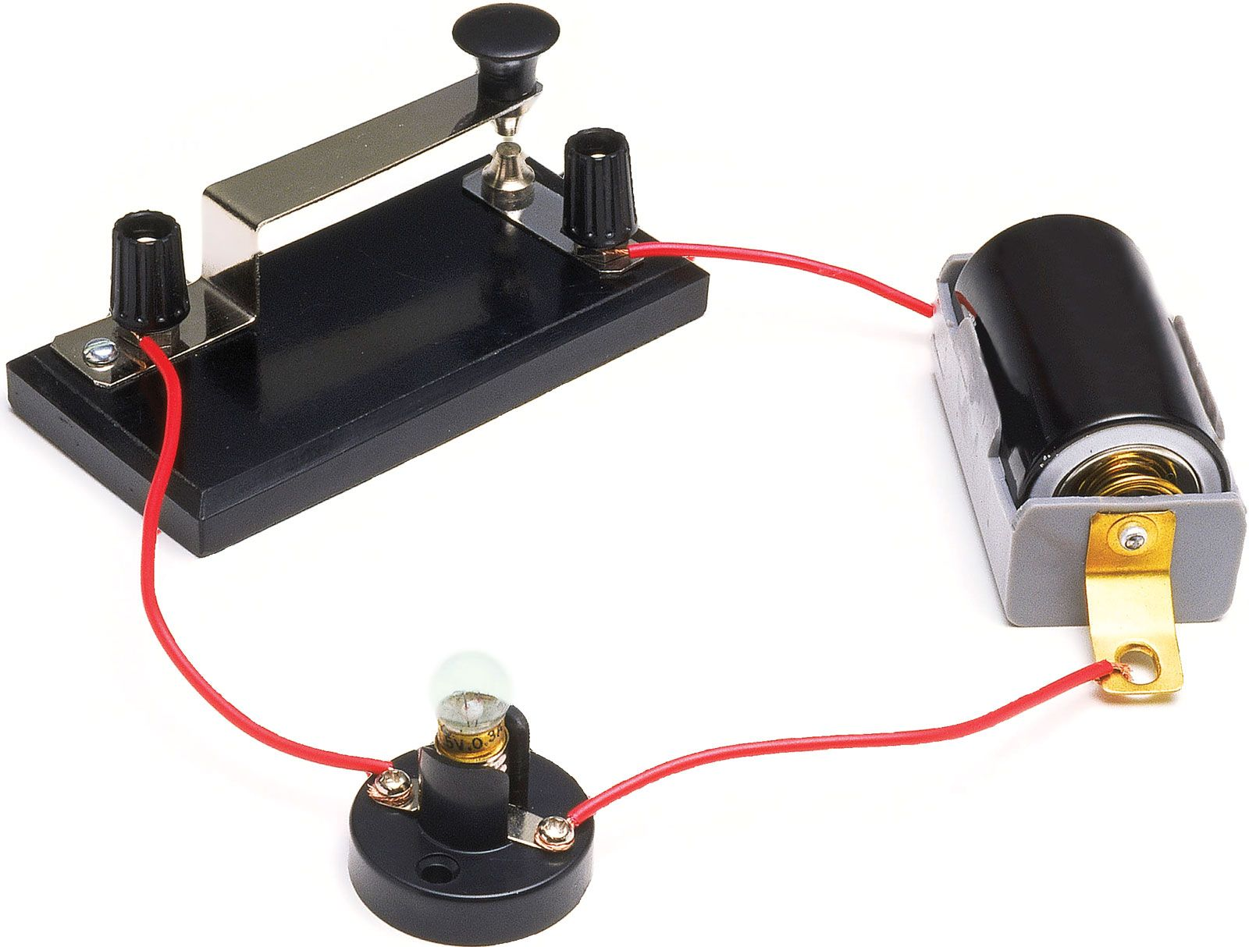
Nghiên cứu mục IV SGK tr43 và tìm hiểu về ý nghĩa của điện trở suất và bảng điện trở suất của các loại vật liệu.
Điện trở suất
Ý nghĩa:
Tác dụng cản trở dòng điện của vật liệu
làm dây dẫn được đặc trưng bằng điện trở suất của vật liệu.
Được kí hiệu là ρ.
Đơn vị đo là Ωm.

Slide 15
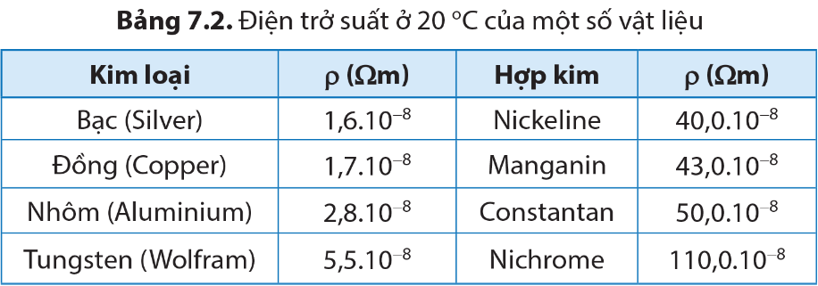

Điện trở suất của một vật liệu có trị số bằng điện trở của một đoạn dây dẫn hình trụ được làm bằng vật liệu đó,
có chiều dài 1 m và tiết diện là 1 m².

Slide 16


2. Công thức tính điện trở của một đoạn dây dẫn
Câu hỏi 5 (SGK – tr43)
Đề xuất phương án thí nghiệm để kiểm tra sự phụ thuộc của
điện trở vào chiều dài và tiết diện của đoạn dây dẫn.

Slide 17
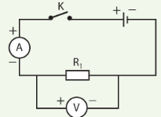
Gợi ý:
Để kiểm tra sự phụ thuộc của điện trở vào chất liệu của dây, người ta tiến hành như sau:
Chọn hai đoạn dây đồng và nhôm có kích thước, hình dạng rất giống nhau.
Mắc mạch điện như hình vẽ. Vật dẫn trong mạch là đoạn dây đồng. Đọc và ghi kết quả số chỉ I_{đ} của ampe kế , số chỉ U_{đ} của vôn kế. Tính điện trở của dây đồng.
Thay đoạn dây đồng bằng đoạn dây nhôm và lặp lại các bước trên

Slide 18
Gợi ý:
Để kiểm tra sự phụ thuộc của điện trở vào tiết diện của dây, người ta tiến hành như sau:
Chọn hai đoạn dây cùng chất liệu có dạng hình trụ, có cùng chiều dài nhưng tiết diện khác nhau.
Mắc mạch như sơ đồ trên. Lần lượt mắc vật vật dẫn bằng hai đoạn dây đã chọn. Đọc và ghi kết quả
số chỉ I₁ của ampe kế, số chỉ U₁ của vôn kế. Tính
điện trở của dây thứ nhất.
Thay đoạn dây thứ nhất bằng đoạn dây thứ hai và lặp lại các bước trên.

Slide 19
Gợi ý:
Để kiểm tra sự phụ thuộc của điện trở vào chiều dài của dây, người ta tiến hành như sau:
Chọn hai đoạn dây cùng chất liệu có dạng hình trụ, có cùng tiết diện nhưng chiều dài khác nhau.
Mắc mạch như sơ đồ trên. Lần lượt mắc vật vật dẫn bằng hai đoạn dây đã chọn. Đọc và ghi kết quả
số chỉ I₁ của ampe kế, số chỉ U₁ của vôn kế. Tính điện trở của dây thứ nhất.
Thay đoạn dây thứ nhất bằng đoạn dây thứ hai và lặp lại các bước trên.

Slide 20


Từ hoạt động trên kết luận về sự phụ thuộc của điện trở vào các yếu tố và nêu công thức tính điện trở đoạn dây dẫn.
KẾT LUẬN
Điện trở suất của vật liệu, tiết diện và chiều dài dây dẫn là những yếu tố ảnh hưởng đến điện trở của các dây dẫn.

Slide 21
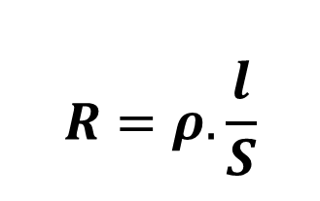
Sự phụ thuộc của điện trở dây dẫn vào các yếu tố này được mô tả bằng công thức:
$$R=ρ.\frac{l}{S}$$
Trong đó:
+ R là điện trở của đoạn dây dẫn, đơn vị đo là ôm (Ω);
+ ρ là điện trở suất của vật liệu làm dây dẫn, đơn vị đo là Ωm;
+ l là chiều dài dây dẫn, đơn vị đo là mét (m);
+ S là tiết diện dây dẫn, đơn vị đo là m².

Slide 22
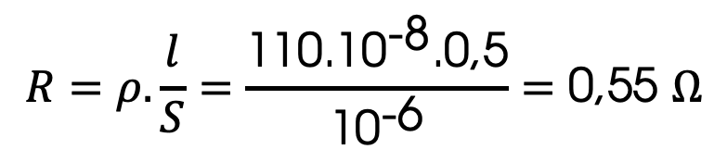
Câu hỏi 6 (SGK – tr43)
Dựa vào bảng 7.2, tính điện trở của đoạn dây nichrome dài 0,5 m và có tiết diện 1 mm2.
Trả lời
$$R=ρ.\frac{l}{S}=\frac{{\text{110.10}}^{\text{−8}}\text{.0,5}}{{\text{10}}^{\text{−6}}}=\text{0,55 }Ω$$

Slide 23


Slide 24


Câu 1. Đâu là phát biểu đúng của định luật Ohm?
A. Cường độ dòng điện trong một đoạn dây dẫn tỉ lệ nghịch với
hiệu điện thế giữa hai đầu đoạn dây và với điện trở của nó.
B. Cường độ dòng điện trong một đoạn dây dẫn tỉ lệ thuận với
hiệu điện thế giữa hai đầu đoạn dây và với điện trở của nó.
C. Cường độ dòng điện trong một đoạn dây dẫn tỉ lệ nghịch với
hiệu điện thế giữa hai đầu đoạn dây và tỉ lệ thuận với điện trở của nó.
D. Cường độ dòng điện trong một đoạn dây dẫn tỉ lệ thuận với
hiệu điện thế giữa hai đầu đoạn dây và tỉ lệ nghịch với điện trở của nó.

Slide 25
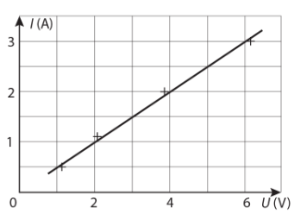
Câu 2. Đường đặc trưng vôn - ampe của một vật dẫn được biểu diễn như hình vẽ. Điện trở của vật dẫn này là
A. 2 Ω.
B. 4 Ω.
C. 6 Ω.
D. 3 Ω.

Slide 26
Câu 3. Hai dây dẫn bằng đồng có cùng chiều dài.
Dây thứ nhất có tiết diện S₁ = 1,5 mm² và điện trở R₁ = 9 Ω. Dây thứ hai có tiết diện S₂ = 0,5 mm². Điện trở R₂ có giá trị là
A. 27 Ω.
B. 9 Ω.
C. 18 Ω.
D. 3 Ω.

Slide 27
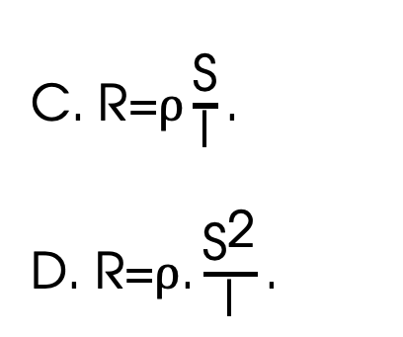
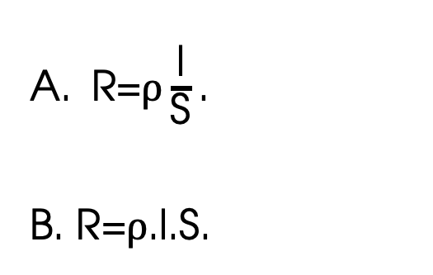
Câu 4. Công thức tính điện trở của đoạn dây dẫn
phụ thuộc vào vật liệu, tiết diện và chiều dài đoạn dây dẫn là
$\text{R}\text{=}\text{ρ}\frac{\text{l}}{\text{S}}\text{.}$
B. $\text{R}\text{=}\text{ρ}\text{.}\text{l}\text{.}\text{S}\text{.}$
C. $\text{R}\text{=}\text{ρ}\frac{\text{S}}{\text{l}}\text{.}$
D. $\text{R}\text{=}\text{ρ}\text{.}\frac{{\text{S}}^{\text{2}}}{\text{l}}\text{.}$

Slide 28
Câu 5. Điện trở R của dây dẫn đặc trưng cho
A. tác dụng nhiệt của đoạn dây dẫn.
B. khả năng sinh công của đoạn dây dẫn.
C. tác dụng mạnh yếu của dòng điện.
D. tác dụng cản trở dòng điện của đoạn dây dẫn.

Slide 29


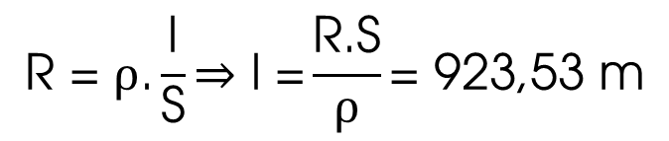
HOẠT ĐỘNG NHÓM ĐÔI
Luyện tập 2 (SGK – tr43)
Tính chiều dài của đoạn dây đồng có đường kính tiết diện
0,5 mm, điện trở 20 Ω ở nhiệt độ 20⁰C.
Trả lời
Điện trở suất của đồng là: 1,7.10⁻⁸ Ωm.
Chiều dài của đoạn dây dẫn là:
$$\text{R}\text{ = }\text{ρ}\text{.}\frac{\text{l}}{\text{S}}\text{⇒ }\text{l}\text{ =}\frac{\text{R}\text{.}\text{S}}{\text{ρ}}\text{= }\text{923,53} \text{m}$$

Slide 30
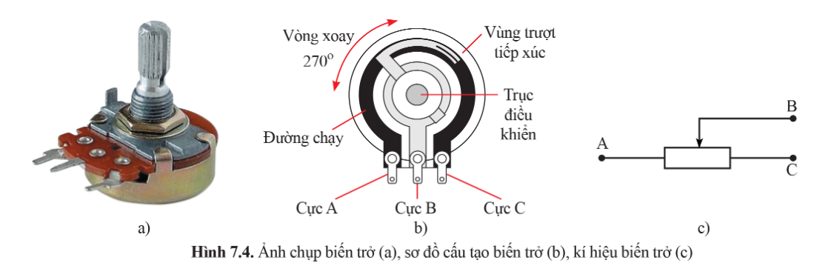
Luyện tập 3 (SGK – tr43)
Hình 7.4a là một biến trở được sử dụng trong các thiết bị điện
gia đình. Khi xoay trục điều khiển sẽ thay đổi được chiều dài của đoạn dây dẫn (đường chạy) có dòng điện chạy qua, nhờ đó
thay đổi được điện trở của biến trở. Giả sử chiếc đèn ở hình 7.1
sử dụng biến trở trên và được mắc như hình 7.4c. Hãy vẽ sơ đồ
mạch điện của đèn
và trả lời câu hỏi
ở đầu bài học.

Slide 31
Trả lời
Khi xoay trục điều khiển, chiều dài của đoạn dây dẫn có dòng điện chạy qua thay đổi.
Theo công thức tính điện trở, điện trở của biến trở cũng thay đổi.
Điều đó dẫn đến sự thay đổi điện trở của mạch điện gồm biến trở và bóng đèn.
Theo định luật Ohm, điện trở của mạch điện thay đổi thì cường độ dòng điện trong mạch cũng thay đổi khiến độ sáng của đèn thay đổi.

Slide 32

VẬN DỤNG
Câu hỏi: Để làm giảm khả năng cản trở dòng điện của
dây dẫn điện dùng trong gia đình
a) nên chọn dây dẫn nhôm hay dây dẫn đồng? Vì sao?
b) với cùng một loại dây, nên chọn dây có tiết diện nhỏ hay lớn? Vì sao?

Slide 33
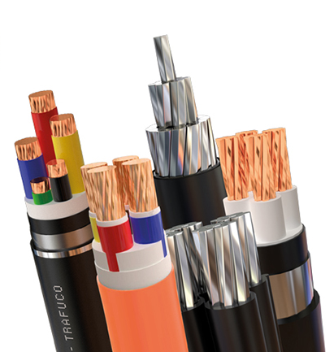
Trả lời
Để làm giảm khả năng cản trở dòng điện của dây dẫn điện dùng trong gia đình
a) Nên chọn dây dẫn đồng vì điện trở suất của đồng nhỏ hơn nhôm.
b) Với cùng một loại dây, nên chọn dây có tiết diện lớn vì theo công thức trên, điện trở của dây tỉ lệ nghịch với tiết diện của dây.

Slide 34

Em có biết
Điện trở của da người
Điện trở của cơ thể chủ yếu tập trung trên da.
Điện trở của da sẽ thấp hơn nhiều khi bề mặt da ẩm ướt.
Nếu bị điện giật với cùng một hiệu điện thế, người có
da ẩm ướt sẽ chịu dòng điện lớn hơn.
Ở điều kiện bình thường với lớp da khô và sạch thì hiệu điện thế dưới 24 V được coi là điện áp an toàn cho con người.

Slide 35


Slide 36


HƯỚNG DẪN VỀ NHÀ
1
  2
  3
Ôn tập kiến thức đã học trong bài
Làm bài tập trong SBT
Chuẩn bị Bài 8

Slide 37

Notes:
https://www.youtube.com/@hoc1biet10

Slide 38


